Slide 1

PostgreSQL: Уровень 2.
Продвинутые возможности

Slide 2
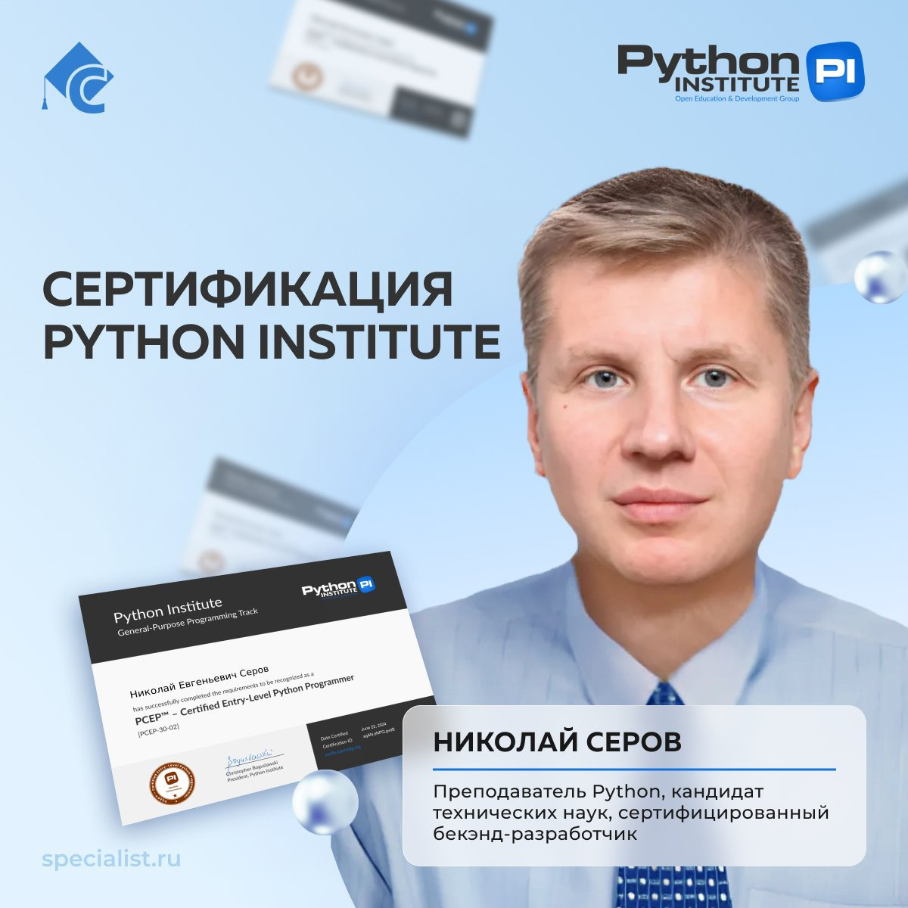




Бэкенд-разработчик
Стек: Pt, JS, Django, Fastapi, Postgresql
Кандидат технических наук,
доцент РТУ МИРЭА, Политех, Бауманский учебный центр Специалист
https://programism.ru/
https://vektor-vremeni.ru/
https://www.qotto.net/
https://cyberneticum.ru/
2

Slide 3
Курс будет полезен:
Разработчикам СУБД PostgreSQL;
Разработчикам серверной части приложений СУБД PostgreSQL;
Администраторам СУБД PostgreSQL;
Разработчикам приложений;
Слушателям, обучающимся по направлению «Системы управления базами данных».

Slide 4
ДЕНЬ-1
Модуль 1. Пользовательские функции и процедуры
Языки, используемые для создания пользовательских функций и процедур в PostgreSQL.
Функции и процедуры на SQL.
Язык PlPgSQL.
Разработка функций на ненативных языках.
Модуль 2. Триггеры
Назначение триггеров.
Виды триггеров.
Разработка триггеров и триггерных функций.

Slide 5
ДЕНЬ-2
Модуль 3. Хранение атрибутов большого размера
Технология TOAST.
Использование pg_largeobject.
Расширение lo.
Модуль 4. Пользовательские типы данных
Перечисления.
Диапазонные типы.
Базовые типы.
Домены данных.
Операторы, классы операторов, семейства операторов.

Slide 6
ДЕНЬ-3
Модуль 5. Слабоструктурированные типы данных
Тип xml.
Тип json/jsonb.
Тип hstor.
Модуль 6. Курсоры
Использование курсоров в SQL и PlPgSQL коде.
Передача курсора клиенту.

Slide 7
ДЕНЬ-4
Модуль 7. Правила
Создание пользовательских правил трансформации
Модуль 8. Работа с иерархическими структурами
Основные паттерны представления иерархических структур в реляционных БД.
Adjacency List и рекурсивные запросы.
Materialized Path и использование расширения ltree

Slide 8
ДЕНЬ-5
Модуль 9. Основы полнотекстового поиска
Понятие документа.
Запросы FTS.
Конфигурации.
Индексы
Модуль 10. Секционирование (партиционирование) таблиц
Задачи, решаемые с помощью секционирования.
Виды секционирования.
Обслуживание секций
Модуль 11. Обертки внешних данных
Назначение оберток.
Использование postgres_fdw.
Использование file_fdw.
Возможности использования оберток и секционирования
Модуль 12. Управление правами доступа
Пользователи и роли.
Категории прав доступа.

Slide 9
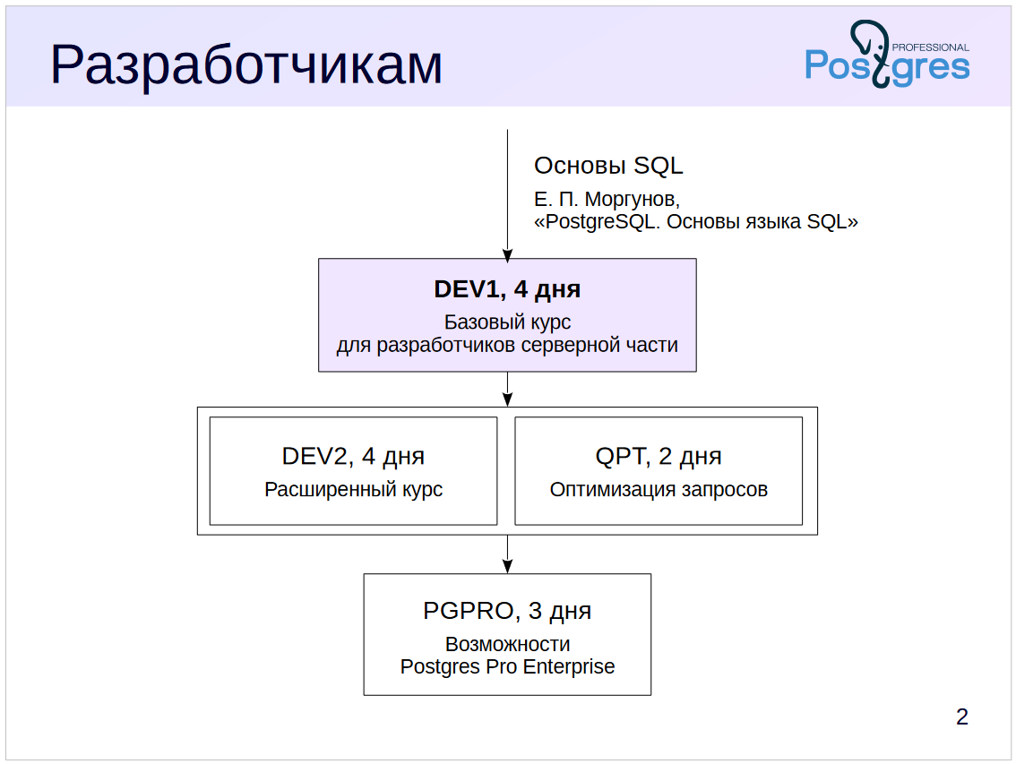

Slide 10
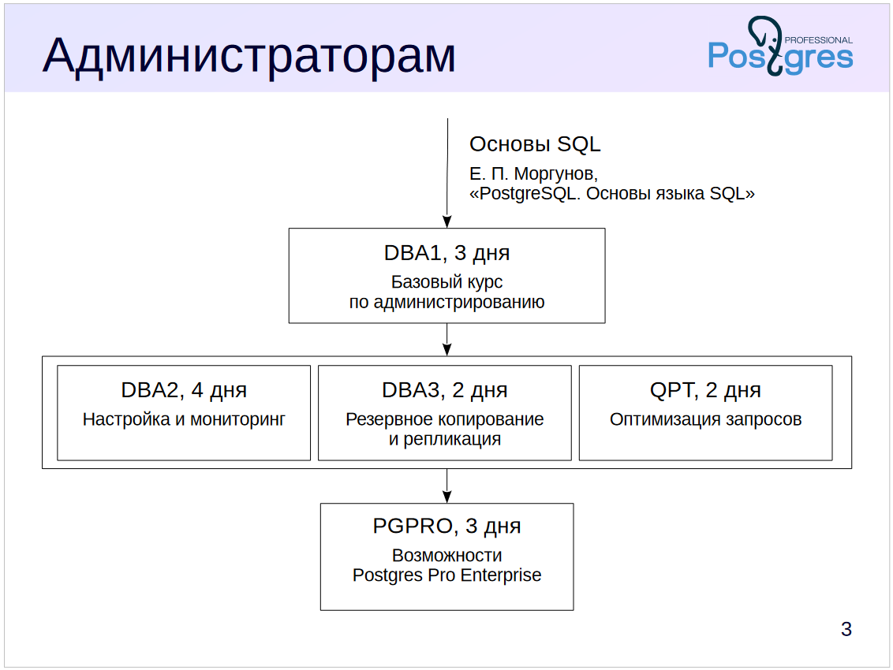

Slide 11
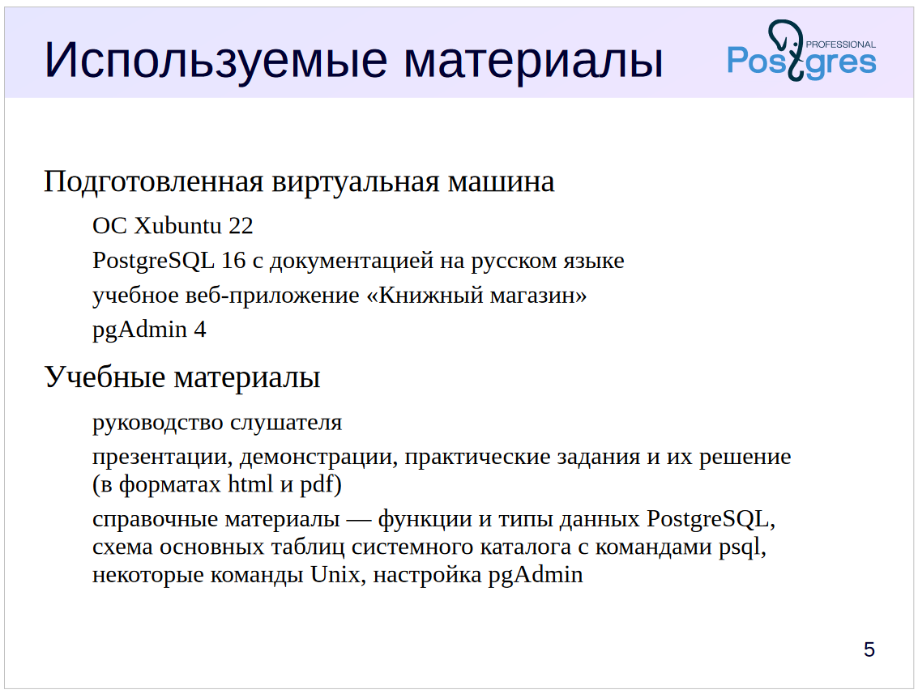

Slide 12
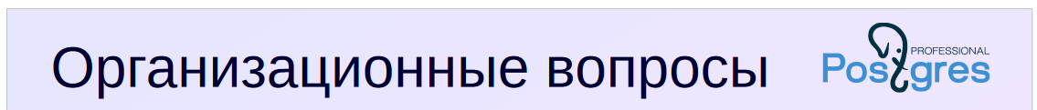
пн-чт: 9:00-13:30
пт: 9:00-14:30
перерыв: 11:00-12:00
до 16:00 – сам.работа

Slide 13
Организационные моменты
Правила совместной работы:
✓ Вопросы преподавателю ✓ Правило поднятой руки ✓ Уважение к мнению других участников
Давайте знакомиться
Имя
Компания
Должность, роль
Ожидания от курса
✗ Мобильные телефоны ✗ Опоздания ✗ Приватные обсуждения

